Slide 1

『수학』 68~69쪽, 『수학 익힘 』 48~49쪽
열기
다지기
1
다지기
2
키우기
1
키우기
2
이번 시간에 배울 내용 알아보기
소수 두 자리 수의
덧셈을 해 볼까요
8차시

Slide 2
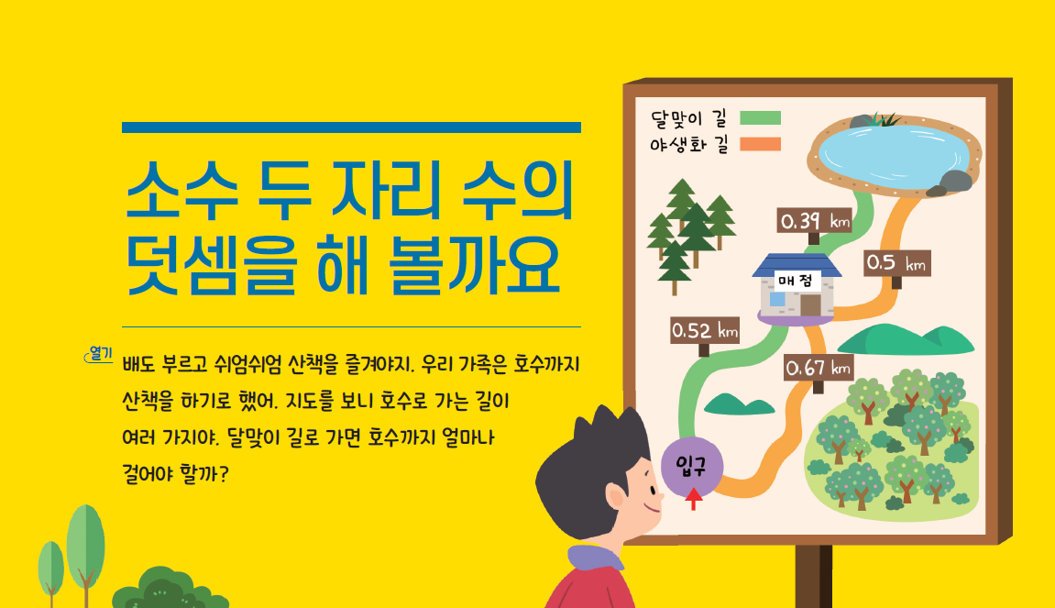
열기
다지기
1
다지기
2
키우기
1
키우기
2
글과 그림 속 상황을 살펴봅시다.

Slide 3

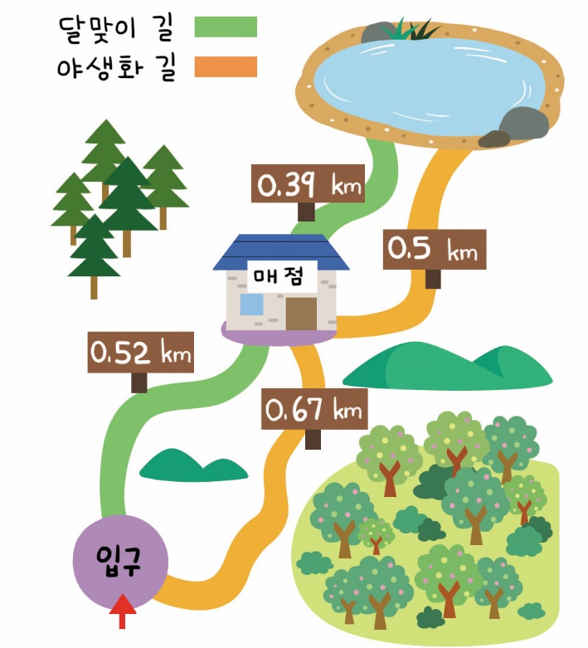

Slide 4

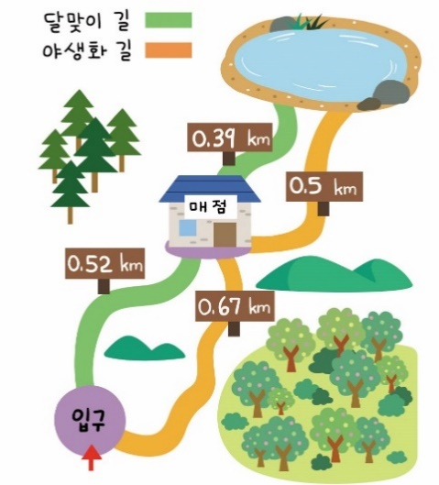

8
열기
다지기
1
다지기
2
키우기
1
키우기
2
무엇을 나타낸 그림인가요?
호수까지의 거리가 안내된 산책로 지도입니다.
거리가 가장 짧은 길과 가장 긴 길을 찾아보세요.
달맞이 길의 매점에서부터 호수까지의 거리가 0.39 km로 가장 짧고, 야생화 길의 입구에서부터 매점까지의 거리가 0.67 km로 가장 깁니다.

Slide 5
열기
다지기
1
다지기
2
키우기
1
키우기
2
우리 모둠에서 호수까지의 거리가 가장 짧은 산책로를 고른 친구를 찾아보려고 해요. 어떻게 하면 좋을까요?
산책로 입구에서부터 매점까지의 거리와 매점에서부터 호수까지의 거리를 더해서 비교해 봅니다.

Slide 6
열기
다지기
1
다지기
2
키우기
1
키우기
2
1
달맞이 길의 전체 거리는 몇 km인지 알아봅시다.
달맞이 길의 전체 거리를 어떻게 구할 수 있을지 이야기해 보세요.
km 단위를 m 단위로 바꾸어 더합니다.
0.01의 개수를 이용하여 구합니다.
달맞이 길의 전체 거리를 구하는 식을 써 보세요.
0.52+0.39입니다.

Slide 7
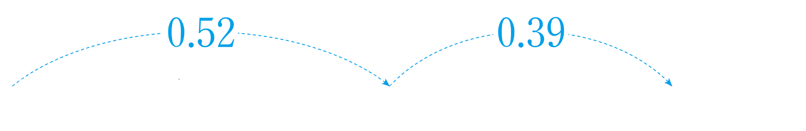
8
열기
다지기
1
다지기
2
키우기
1
키우기
2
달맞이 길의 전체 거리를 그림에 나타내 알아보세요.
0.52
0.39
예

Slide 8
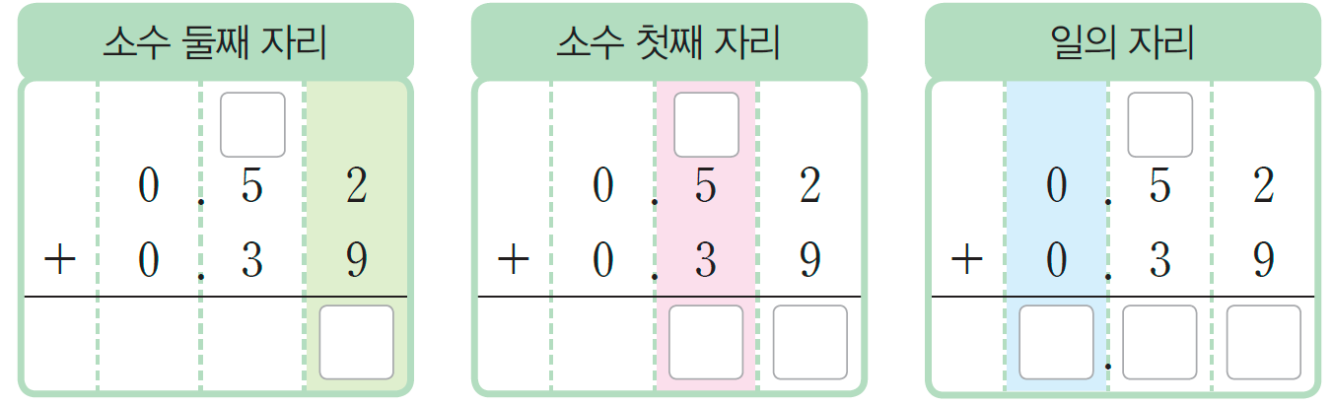
열기
다지기
1
다지기
2
키우기
1
키우기
2
세로 형식으로 계산해 보세요.
1
1
1
1
9
1
0
9
1

Slide 9

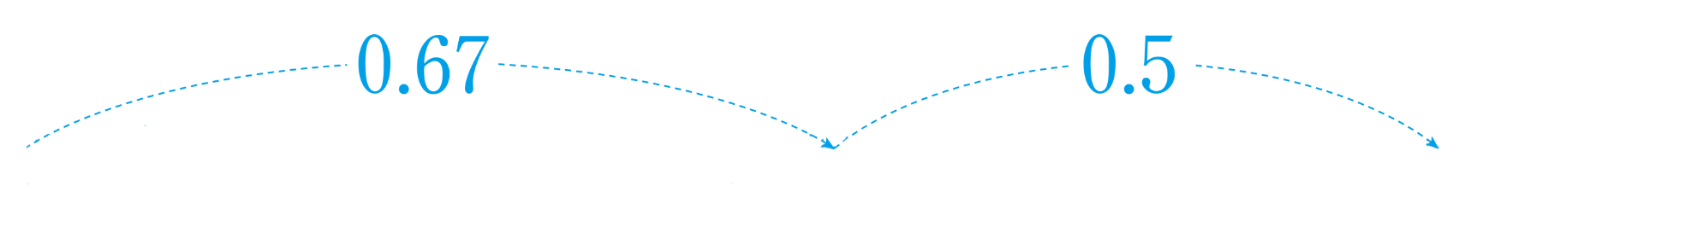
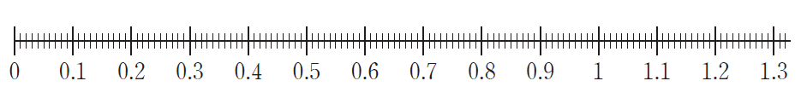
열기
다지기
1
다지기
2
키우기
1
키우기
2
2
0.67+0.5를 어떻게 계산하는지 알아봅시다.
그림 또는 모눈종이를 이용하여 알아보세요.
0.67
0.5
예

Slide 10
열기
다지기
1
다지기
2
키우기
1
키우기
2
그림 또는 모눈종이를 이용하여 알아보세요.
0.67
0.5
예

Slide 11
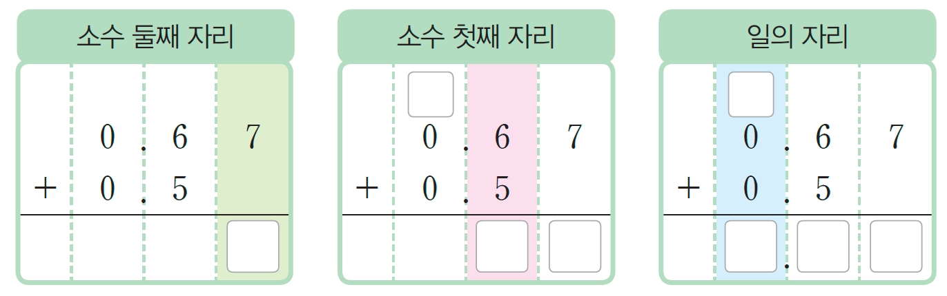
열기
다지기
1
다지기
2
키우기
1
키우기
2
세로 형식으로 계산해 보세요.
1
1
7
1
7
1
1
7

Slide 12
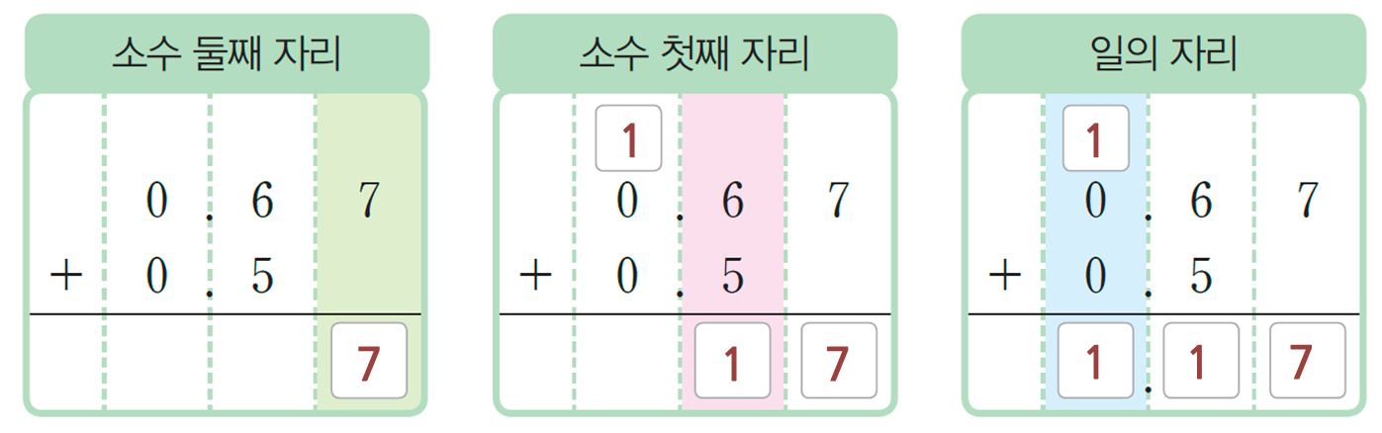
열기
다지기
1
다지기
2
키우기
1
키우기
2
어떻게 계산했는지 이야기해 보세요.
소수점끼리 맞추어 소수를 세로 형식으로 쓰고, 같은 자리의 수끼리 더했습니다.

Slide 13
열기
다지기
1
다지기
2
키우기
1
키우기
2
자연수의 덧셈 계산 방법과 비교해 볼까요?
받아올림을 하는 원리가 같습니다.
세로 형식으로 쓸 때, 소수점끼리 맞추어 쓰는 것이 다릅니다.

Slide 14
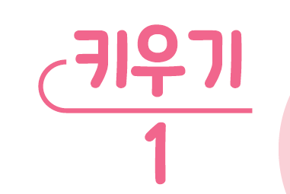
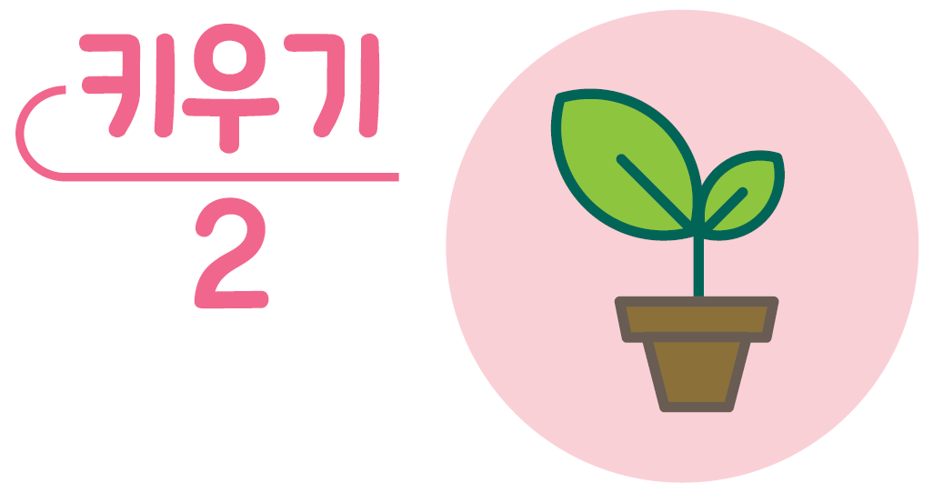
열기
다지기
1
다지기
2
키우기
1
키우기
2
계산해 봅시다.
=0.77
=4.23

Slide 15
열기
다지기
1
다지기
2
키우기
1
키우기
2
미진이는 감자를 5.8 kg 캤고, 성아는 감자를 2.19 kg 캤습니다. 미진이와 성아가 캔 감자는 모두 몇 kg인지 구해 봅시다.
무엇을 구하려고 하나요?
미진이와 성아가 캔 감자의 전체 무게를 구하려고 합니다.
어떻게 구할 수 있을까요?
5.8+2.19를 계산하면 됩니다.
미진이와 성아가 캔 감자의 전체 무게는 몇 kg인가요?
5.8+2.19=7.99(kg), 7.99 kg입니다.

Slide 16
다음 시간에 배울 내용 알아보기
소수 두 자리 수의
뺄셈을 해 볼까요
9차시

